Slide 1

BANCO INTERAMERICANO
DE DESARROLLO
EL VALOR PRESENTE NETO DE LAS OFERTAS

Slide 2
http://www.iadb.org
Los “Documentos de debate” y las presentaciones son preparados por funcionarios del Banco y otros profesionales como material de apoyo para eventos. Suelen producirse en plazos muy breves de publicación y no se someten a una edición o revisión formal. La información y las opiniones que se presentan en estas publicaciones son exclusivamente de los autores y no expresan ni implican el aval del Banco Interamericano de Desarrollo, de su Directorio Ejecutivo ni de los países que representan.
Esta presentación podrá ser distribuida y reproducida con previa autorización del autor.

Slide 3
Contenido
Valor Presente Neto
Perpetuidad
Anualidad
Otras herramientas de decisión (TIR)
Costo Anual Equivalente

Slide 4
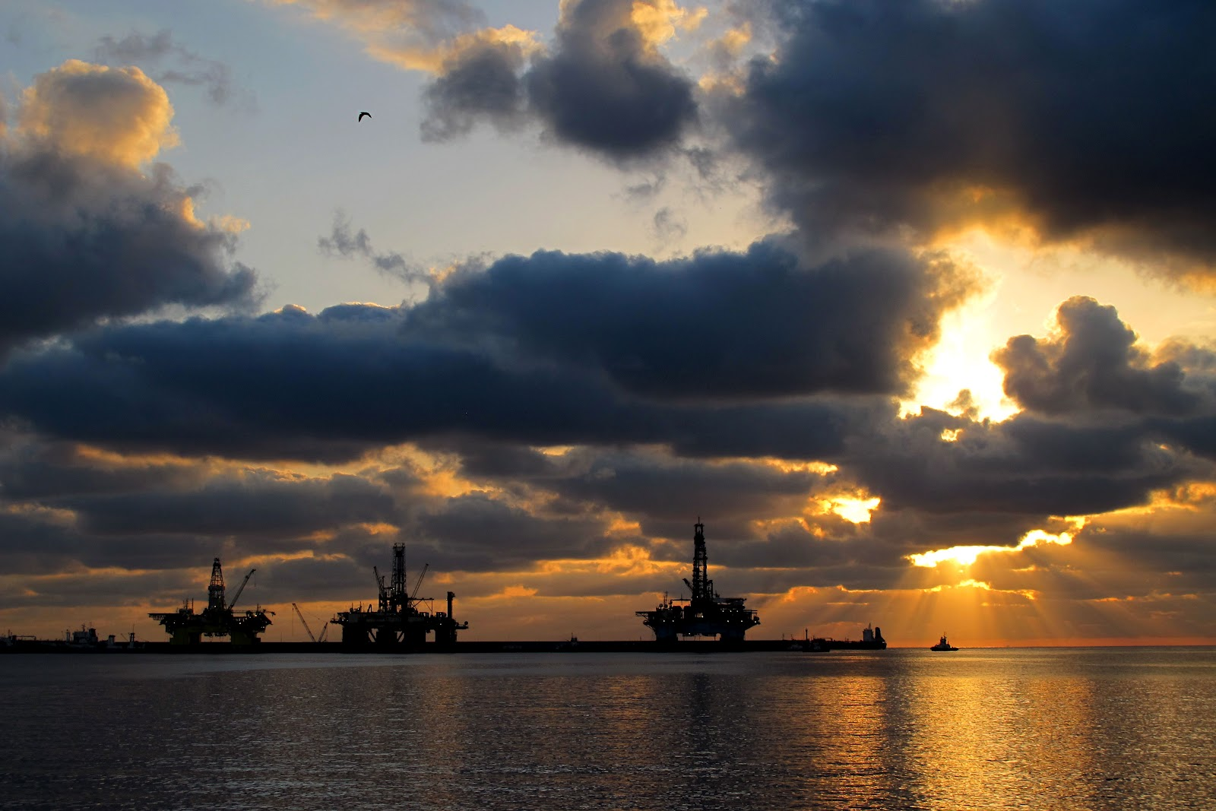
Análisis comparativo de la adquisición de un sistema de compresión de gas

Slide 5
Valor Presente
Factor de Descuento = FD = VP of $1
El Factor de Descuento puede utilizarse para calcular el valor presente de cualquier flujo de efectivo.

Slide 6
Valor Presente
El Factor de Descuento puede utilizarse para calcular el valor presente de cualquier flujo de efectivo.

Slide 7
Valor Presente
Sustituir “1” con “t” nos permite usar la fórmula para flujos de efectivo que existen en cualquier punto del tiempo.

Slide 8
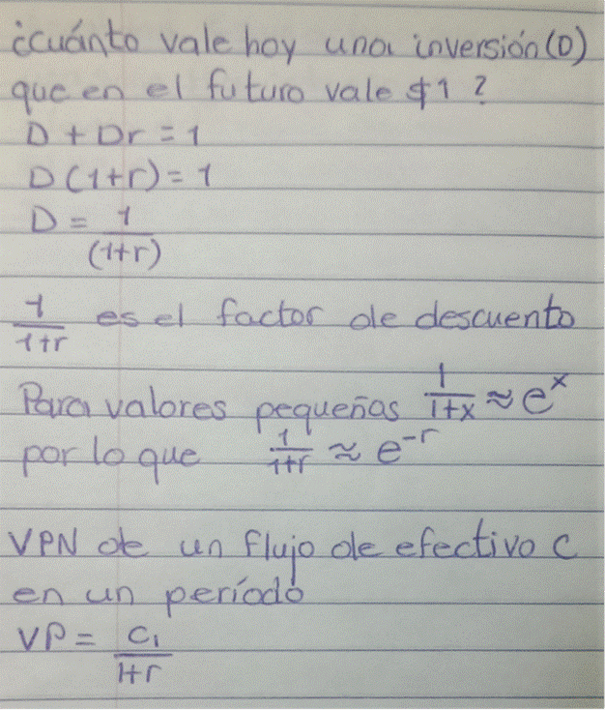



Slide 9

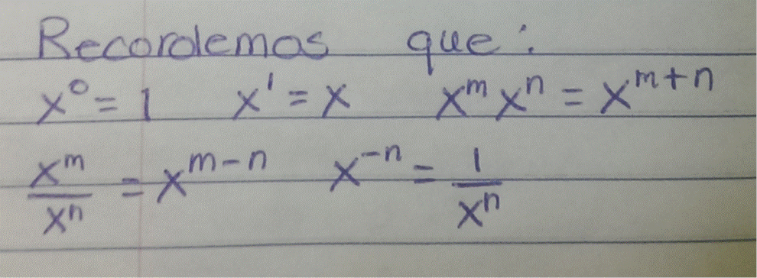


Slide 10
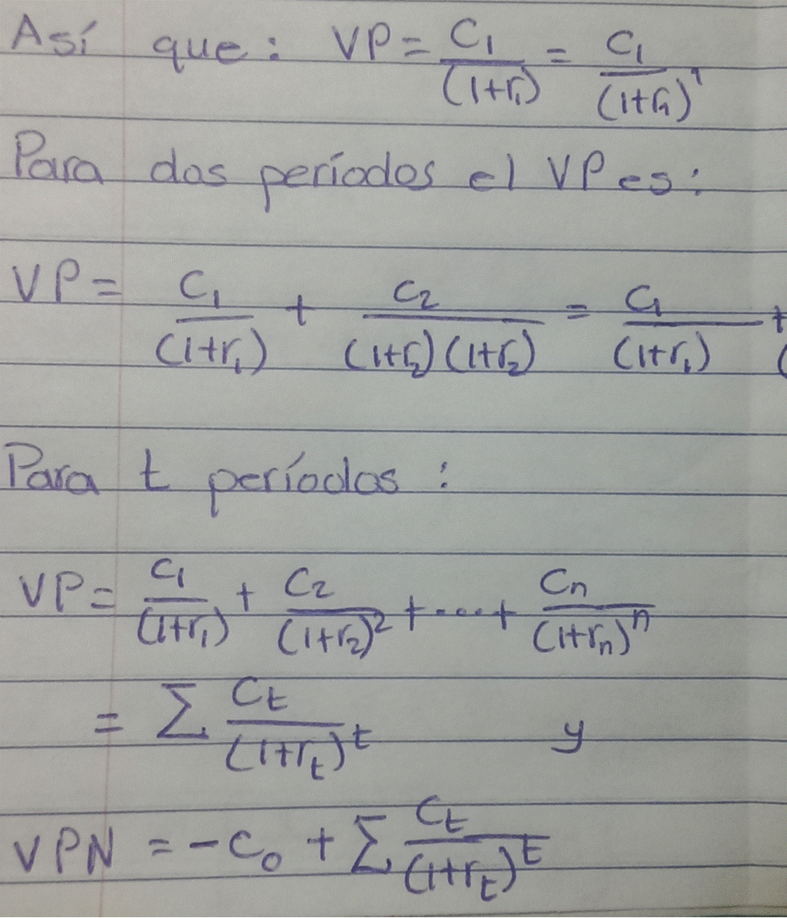

Slide 11

Valor Presente
Ejemplo
Compramos una computadora en $3,000. El plazo de pago es de 2 años, en efectivo. Si podemos ganar 8% de interés con nuestro dinero, de cuánto debemos disponer hoy para poder hacer el pago de la computadora en dos años?

Slide 12
Valor Presente
Los VP pueden ser agregados para evaluar múltiples flujos de efectivo.

Slide 13
Valor Presente
Los VP pueden ser agregados para evaluar múltiples flujos de efectivo.

Slide 14
Valor Presente
Dados dos dólares, uno recibido dentro de un año y el otro dentro de dos, el valor de cada uno de ellos es comúnmente llamado “Factor de Descuento”.
Supongamos r₁ = 20% and r₂ = 7%.

Slide 15
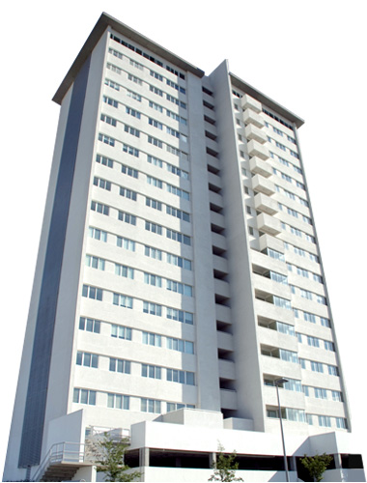
Valor Presente
Ejemplo
Suponga que los flujos de efectivo de la construcción y venta de un edificio de oficinas es el siguiente. Dada una tasa de retorno requerida de 5%, crear una hoja de cálculo del VP y mostrar el Valor Presente Neto.

Slide 16
Valor Presente
Ejemplo (continúa)
Suponga que los flujos de efectivo de la construcción y venta de un edificio de oficinas es el siguiente. Dada una tasa de retorno requerida de 5%, crear una hoja de cálculo del VP y mostrar el Valor Presente Neto.

Slide 17

Existen atajos para calcular fácilmente el valor presente de un activo con pagos en diferentes períodos …

Slide 18
Perpetuidad
Concepto financiero en el que un flujo de efectivo es teóricamente recibido por siempre.

Slide 19
Perpetuidad
Concepto financiero en el que un flujo de efectivo es teóricamente recibido para siempre.

Slide 20
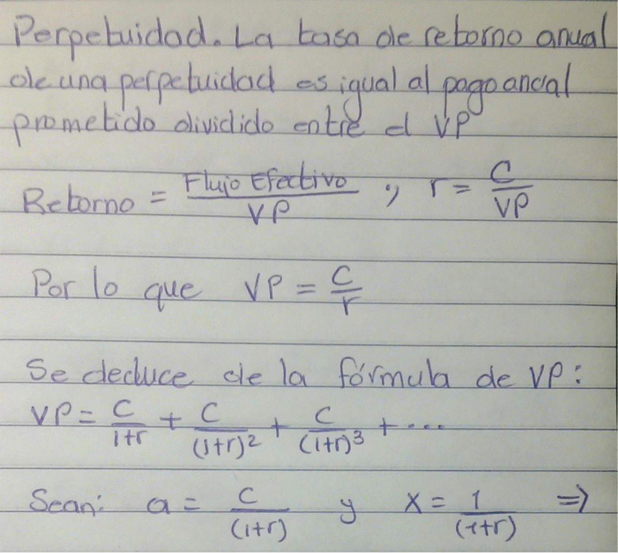


Slide 21
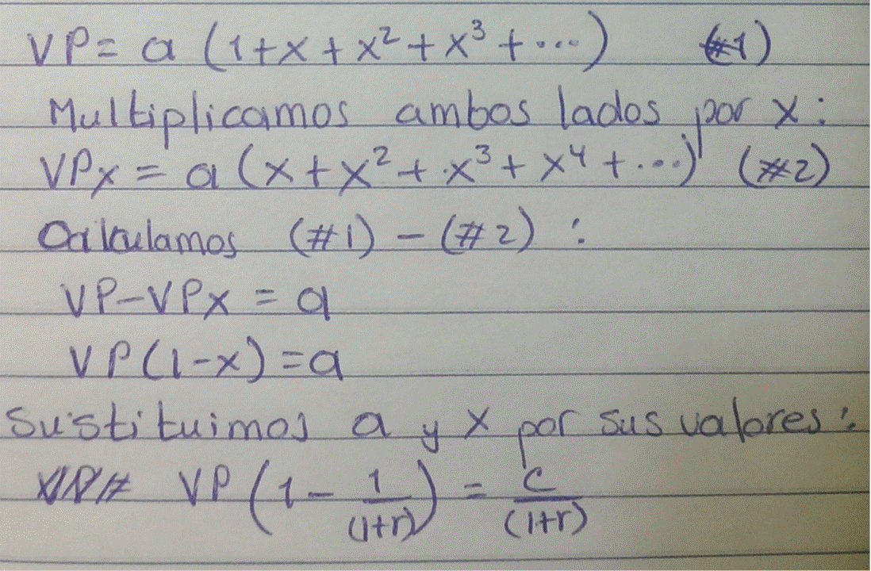

Slide 22
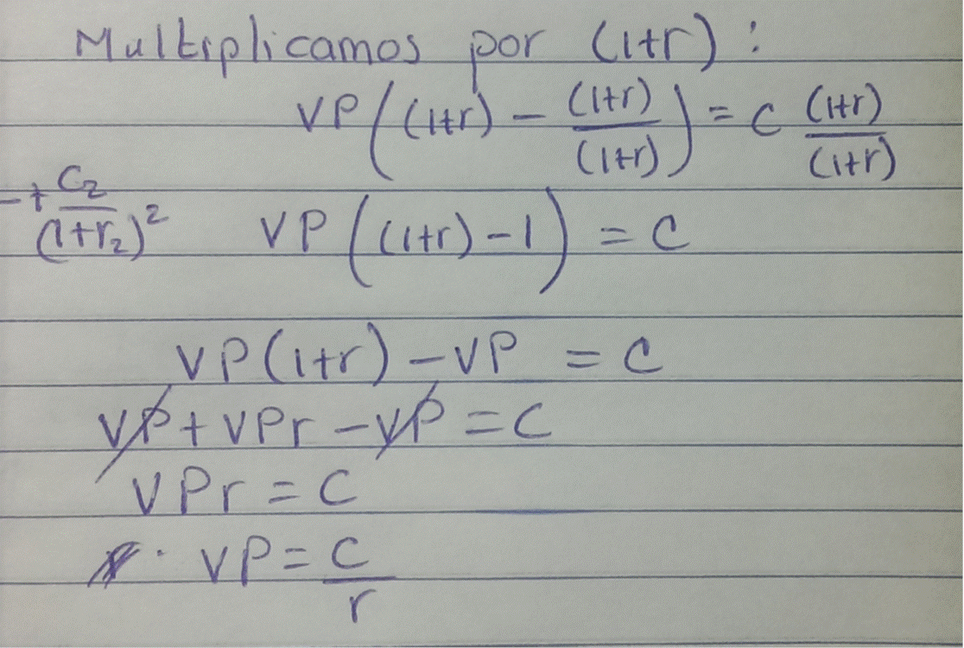

Slide 23
Anualidad
Suma fija que paga un activo cada año durante un número determinado de años.
Activo
Año de pago
1 2…..t t + 1
Valor Presente
Perpetuidad (primer pago en año 1)
Perpetuidad (primer pago en año t + 1)
Anualida del año 1 al año t

Slide 24
Anualidad
Suma fija que paga un activo cada año durante un número determinado de años.

Slide 25
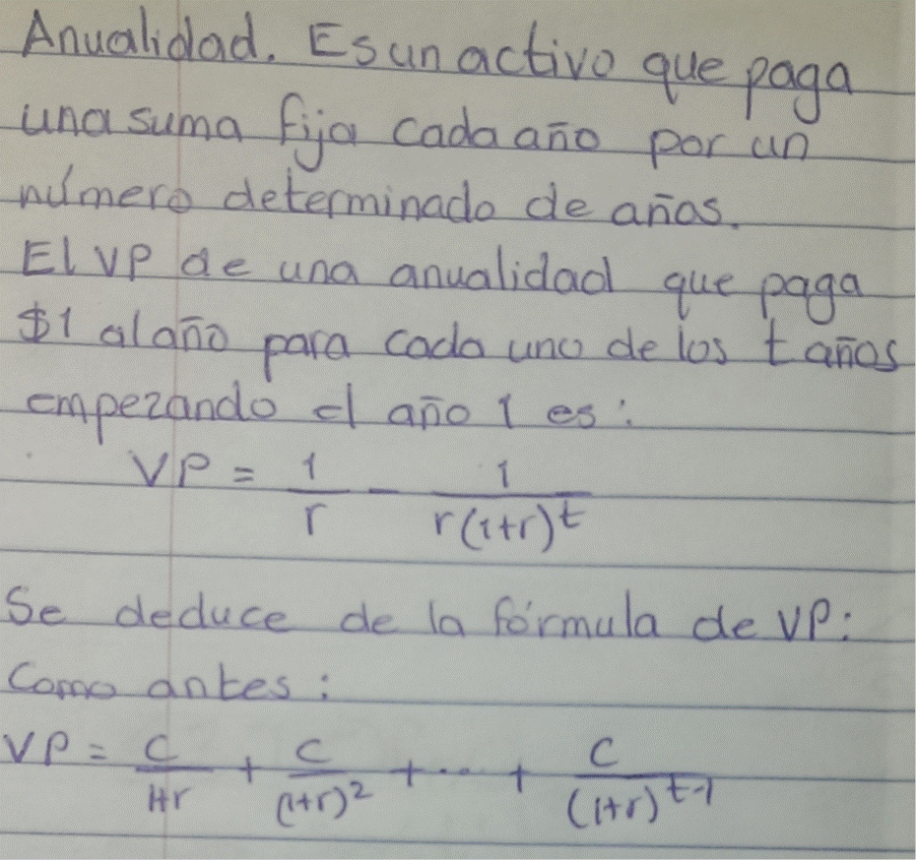

Slide 26
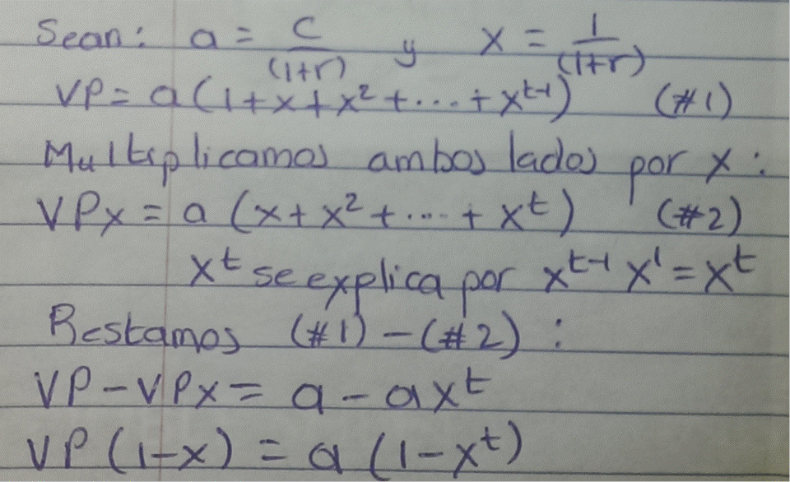

Slide 27
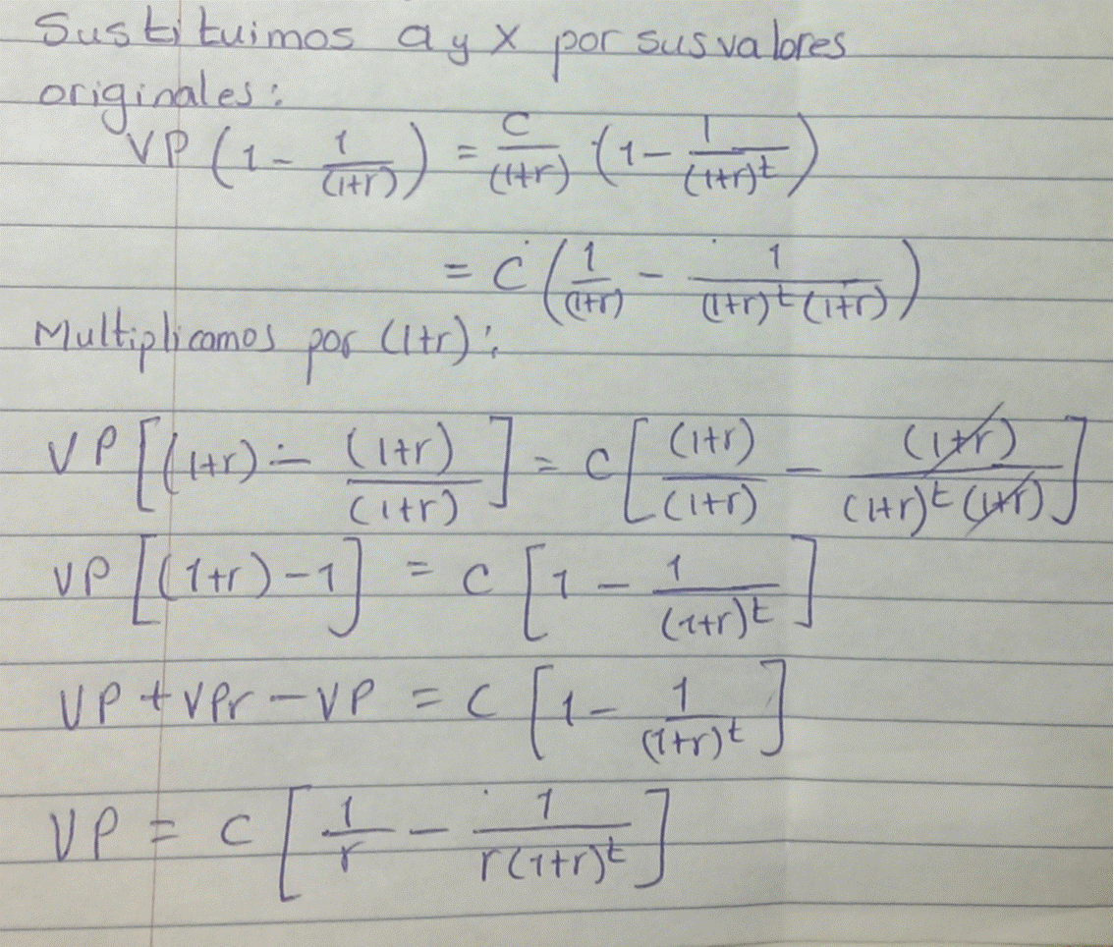

Slide 28
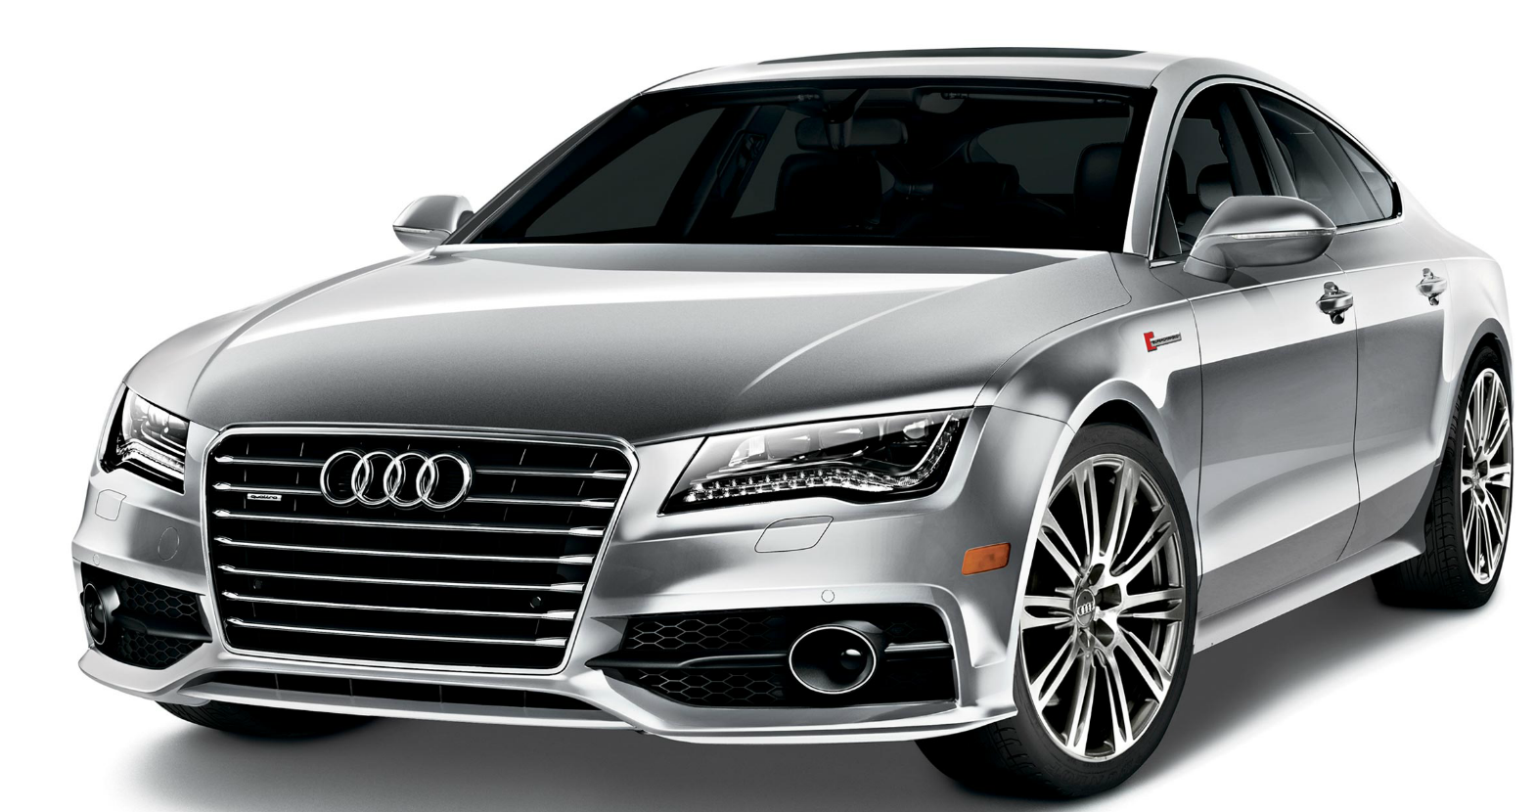
Anualidad
Ejemplo
Suponga que renta un auto durante 4 años a $300 por mes. No se le exige pagar nada, sino hasta que termina el contrato. Si su costo de oportunidad del capital es 0.5% por mes, ¿cuál es el costo de la renta?

Slide 29

Anualidad
Ejemplo (continúa)
Suponga que renta un auto durante 4 años a $300 por mes. No se le exige pagar nada, sino hasta que termina el contrato. Si su costo de oportunidad del capital es 0.5% por mes, ¿cuál es el costo de la renta?

Slide 30
Interés Compuesto

Slide 31
Otras Herramientas de Decisión
Resumen de uso de Técnicas de Evaluación de la Inversión
Fuente: Graham and Harvey, “The Theory and Practice of Finance: Evidence from the Field,” Journal of Financial Economics 61 (2001), pp. 187-243.

Slide 32
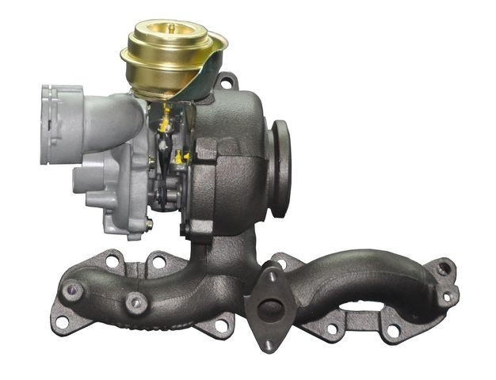
Tasa Interna de Retorno
Ejemplo
Podemos comprar una maquinaria en $4,000. La inversión generará $2,000 y $4,000 en Flujo de Efectivo en dos años, respectivamente. ¿Cuál es la TIR de esta inversión?

Slide 33

Tasa Interna de Retorno
Ejemplo
Podemos comprar una maquinaria en $4,000. La inversión generará $2,000 y $4,000 en Flujo de Efectivo en dos años, respectivamente. ¿Cuál es la TIR de esta inversión?

Slide 34
Tasa Interna de Retorno
TIR=28%

Slide 35
Tasa Interna de Retorno
Ejemplo 2 - Múltiples Tasas de Retorno
Ciertos FE pueden generar VPN = 0 a dos diferentes tasas de descuento.
El siguiente FE genera un VPN = $A 3.3 millones a una TIR de -44% y de +11.6%.
VPN
600
TIR=11.6%
300
0
Tasa de Descuento
-30
TIR=-44%
-600

Slide 36
Tasa Interna de Retorno
Ejemplo 3 – Proyectos Mutuamente Excluyentes
La TIR algunas veces ignora la magnitud del proyecto.
Los siguientes dos proyectos ilustran ese problema.

Slide 37
Costo Anual Equivalente
Al calcular el Valor Presente Neto, se transforma un flujo de efectivo, año por año, en un valor expresado en $ de hoy.
Sin embargo, algunas veces es necesario transformar una inversión de hoy en una serie futura de flujos de efectivo.

Slide 38



Costo Anual Equivalente
Es el costo por período con el mismo valor presente que el costo de comprar y operar una maquinaria.
Notes:
41

Slide 39
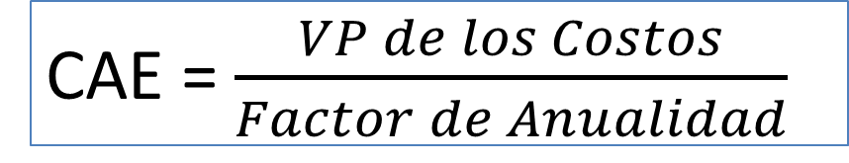
Costo Anual Equivalente
Es el costo por período con el mismo valor presente que el costo de comprar y operar una maquinaria.
$${VP}_{A}={CAE}_{A}×Factor de anualidad\left(Tasa, Núm. Períodos\right)$$
CAE = $\frac{VP de los Costos}{Factor de Anualidad}$
Notes:
42

Slide 40
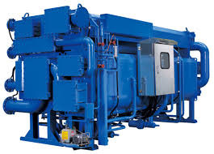
Costo Anual Equivalente
Ejemplo.
Dados los siguientes costos para operar dos equipos y un costo del capital de 6%, seleccione la de menor costo mediante el método de Costo Annual Equivalente.
Año
Equipo 1 2 3 4 PV@6% EAC
A 15 5 5 5 28.37 10.61
B 10 6 6 21.00 11.45
Notes:
45

Slide 41


